Slide 1

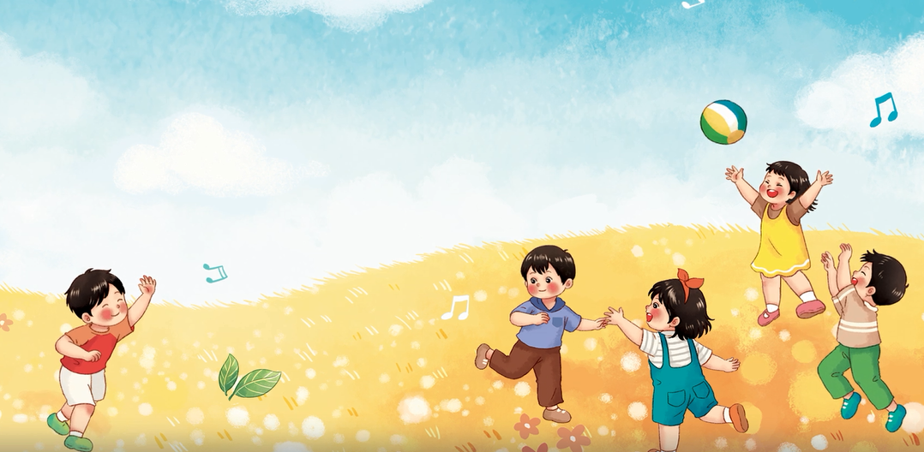
TIẾT 13 - CHỦ ĐỀ 4
Học hát
CHÀO NGƯỜI BẠN MỚI ĐẾN
Lương Bằng Vinh

Slide 2
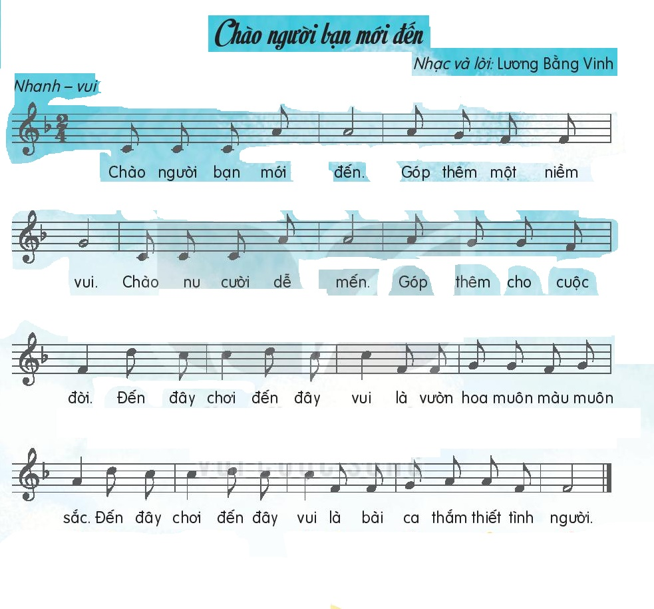
Nghe hát mẫu
Nghe giai điệu

Slide 3
ĐỌC LỜI CA
CHÀO NGƯỜI BẠN MỚI ĐẾN
Lương Bằng Vinh
Chào người bạn mới đến. Góp thêm một niềm vui
Chào nụ cười dễ mến. Góp thêm cho cuộc đời
Đến đây chơi đến đây vui là vườn hoa muôn màu muôn sắc
Đến đây chơi đến đây vui là bài ca thắm thiết tình người

Slide 4
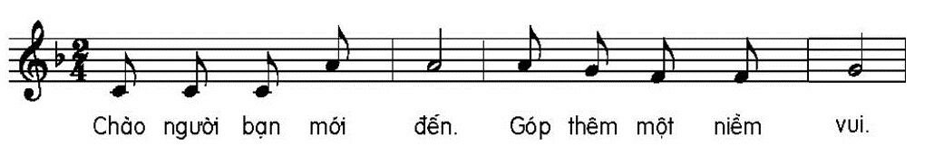
TẬP HÁT TỪNG CÂU
Câu 1

Slide 5
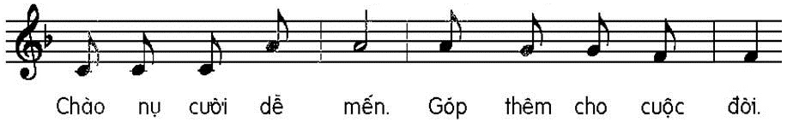
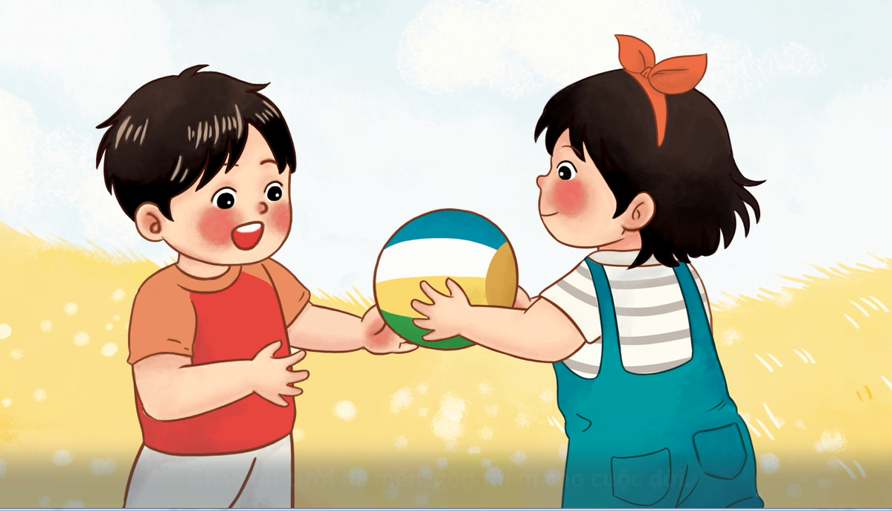
TẬP HÁT TỪNG CÂU
Câu 2

Slide 6
Câu 1 + 2

Slide 7
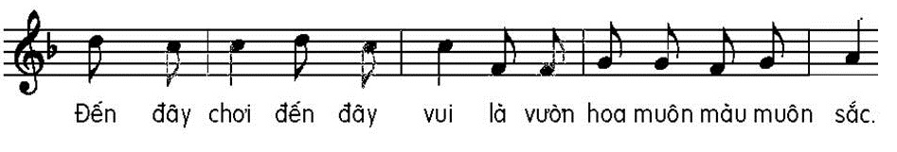
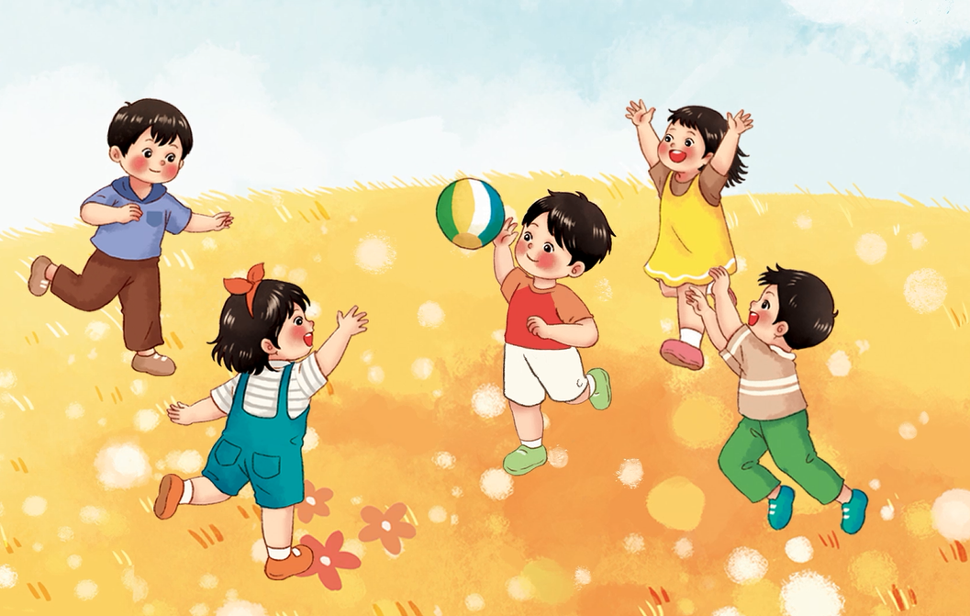
TẬP HÁT TỪNG CÂU
Câu 3

Slide 8
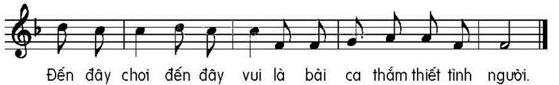
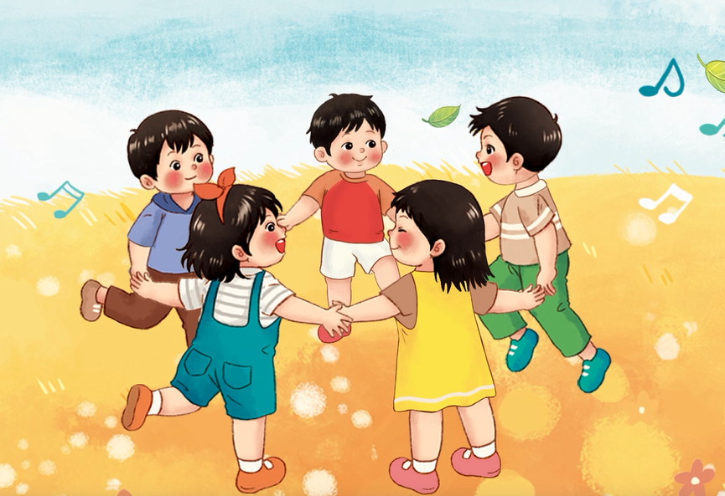
TẬP HÁT TỪNG CÂU
Câu 4

Slide 9
Câu 3 + 4

Slide 10
Cả bài

Slide 11



HÁT KẾT HỢP
GÕ ĐỆM THEO NHỊP ĐIỆU

Slide 12
